Slide 1

Országos Statisztikai Tanács és
Nemzeti Statisztikai Koordinációs Testület
Együttes ülése
Az Országos kompetenciamérés kutatói fájljai
Balázsi Ildikó
Oktatási Hivatal Köznevelési Elemzési Főosztály
2019. december 09.

Slide 2
Köznevelés-értékelési programok
PIRLS
(szövegértés (5))
TIMSS
(matematika, természettudomány (4))
PISA
(szövegértés, matematika, természettudomány (3))
Az első idegen nyelv mérése (angol/német)
Két tanítási nyelvű iskolák nyelvi mérése
Diagnosztikus célú készség és képességmérések
Országos kompetenciamérés
1. | 2. | 3. | 4. | 5. | 6. | 7. | 8. | 9. | 10. | 11. | 12.
Kompetencia alapú középfokú központi írásbeli vizsgák
(anyanyelv, matematika)
Kétszintű érettségi vizsgarendszer

Slide 3
A kompetenciamérések céljai
Hatékony eszköz biztosítása az intézményi önértékelés elősegítéséhez:
  visszajelzés arról, hogy az iskola milyen eredménnyel közvetíti a társadalom által elvárt tudást;
  az iskola képes legyen teljesítményét összehasonlítani a hozzá hasonló iskolákkal;
  a tanárok visszajelzést kapjanak arról, hogy az általuk átadott tudást a tanulók mennyire tudják alkalmazni.
A mérési-értékelési kultúra terjesztése, a mérés módszereinek megismertetése a pedagógusokkal.
Az iskolafenntartók informálása saját intézményeik az országos adatokkal megbízhatóan összevethető eredményeiről.

Slide 4
A kompetenciamérések eredményei
Az iskolák és fenntartóik visszajelzést kapnak eredményeikről;
a tanárok feladatonként is vizsgálhatják az eredményeket;
a visszajelzés mellett más dokumentumok, a jelentések értelmezését segítő, az alkalmazott mérésmetodikai módszereket bemutató leírások is elérhetők;
az országos szintű eredményekről elemzések készülnek.

Slide 5







A kompetenciamérések alapdokumentumai
A méréssel kapcsolatos jogszabályok (2011. évi CXC. Törvény, 20/2012. (VIII. 31.) EMMI rendelet, stb.)
A mérések szakmai dokumentumai:
  Tartalmi keret
  Technikai leírás
  Tesztfüzetek és javítókulcsok, háttérkérdőívek
  Feladatok és jellemzőik kötetek
  FIT-jelentések és útmutatóik
  Országos jelentés
A mérések adminisztrációs dokumentumai:
  Iskolai levelek
  Országos mérések adminisztrációs kézikönyve
  Útmutató a felmérésvezetők számára
  Útmutató a telephelyi koordinátorok számára

Slide 6

Az OKM háttérkérdőívei
A tanulói teljesítménnyel összefüggő jellemzők vizsgálata
A hozzáadott pedagógiai érték számítása
Az oktatási rendszerről önmagában is fontos jellemzők gyűjtése

Slide 7
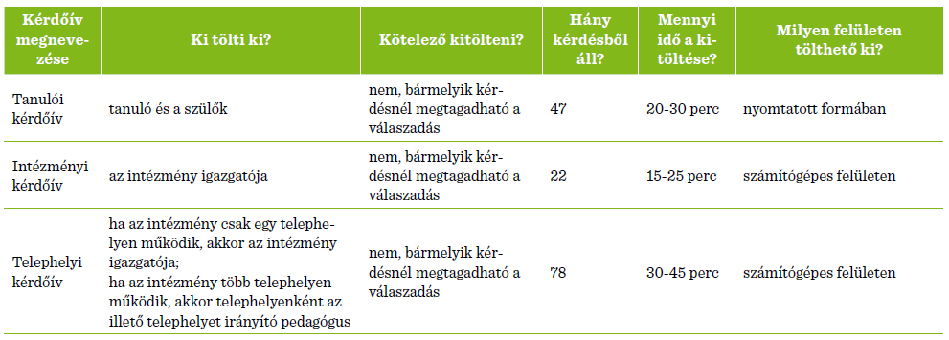
Az OKM háttérkérdőívei

Slide 8

Tanulói kérdőív
A CSALÁDI HÁTTÉR JELLEMZŐI
  A szülők iskolai végzettsége
  A szülők munkaerő-piaci helyzete
  A háztartás jellemzői (hányan laknak együtt, testvérek száma, stb.)
  A család birtokában lévő kulturális és anyagi javak
  A családdal közösen végzett tevékenységek – társadalmi tőke
  A család szociális helyzete
A TANULÓ EGYÉNI JELLEMZŐI
  Tanulói karrier
  Tanulmányi eredmények
  Olvasási szokások
  Iskolán kívüli tanulási aktivitás
  Továbbtanulási aspirációk

Slide 9

Telephelyi kérdőív
A TELEPHELY ÁLTALÁNOS JELLEMZŐI
  Elhelyezkedése
  Fizikai állapota
  Felszereltsége
  Emberi erőforrások
KÉPZÉSI FORMÁK JELLEMZŐI
  Tanulók száma
  Tanulói összetétel
  Kiválasztási szempontok
  Légkör a telephelyen
  Kimeneti jellemzők

Slide 10

Intézményi kérdőív
AZ INTÉZMÉNYIGAZGATÓ JELLEMZŐI
  Képzettsége
  Pedagógusi, oktatási karrier
  Az igazgató és a tantestület viszonya
AZ ISKOLA ALKALMAZOTTAI
  Pedagógusok száma
  A pedagógusokat segítők (pszichológus, logopédus, stb.) jellemzői
  Fluktuáció a pedagógusi pozíciókban
AZ ISKOLA KÖLTSÉGVETÉSE
  Az iskola bevételei
  Az iskola kiadásai
  Pedagógusok illetményei
  2014-ben kikerültek
  ezek a kérdések (KLIK)

Slide 11


Indexek
TANULÓI KÉRDŐÍV
  Családi háttér index (CSH-index)
TELEPHELYI KÉRDŐÍV
  Tanulói összetétel index
  Tanulási nehézséggel küzdők alapján készített index
  Fegyelemindex
  Motivációindex

Slide 12
A kutatói adatbázis szintjei és összeköthetőségük
Fenntartó
Intézmény
Telephely
Tanuló
fentid + tankerulet_id
Omid
Omid + telephely + tipus
azon
Nincs fenntartói szintű fájl.
(+ fentid + tankerulet_id + fenntartói név- és címadatok)
(+ Omid + telephely + tipus)
Az evfolyam változó is fontos!

Slide 13
A kutatói adatbázis szintjei és összeköthetőségük
A kutatói adatbázis legfőbb alapkövei a háttérkérdőívek (ezért nincs fenntartói szintű fájl).
Évfolyamonként külön adatfájlok készülnek (6., 8., 10.).
Az adatok DAT kiterjesztésű, tabbal elválasztott fájlokban vannak, mindegyikhez tartozik egy azonos nevű SPSS syntax, amivel beolvasható.
Telephelyi és intézményi szinten a FIT-jelentések adatai excel fájlban.

Slide 14
Tanulói szintű adatfájlok
Főbb részei:
azonosítók
kiegészítő adatok a tanulókról és a telephelyükről
képességpontok, képességszintek
családiháttér-index
tanulói kérdőív
súlyok (fősúly + 101 bootstrap súly a hibabecsléshez)

Slide 15
Telephelyi szintű adatfájlok
Főbb részei:
azonosítók
kiegészítő adatok a telephelyről
telephelyi átlag
átlagos családiháttér-index, telephely-specifikus indexek
telephelyi kérdőív
súlyok (fősúly + 101 bootstrap súly a hibabecsléshez)

Slide 16
Intézményi szintű adatfájlok
Főbb részei:
azonosítók
kiegészítő adatok az intézményről és fenntartójáról
intézményi átlag
intézményi kérdőív
súlyok (fősúly + 101 bootstrap súly a hibabecsléshez)

Slide 17
GDPR és a tanulói adatok kutathatósága
A tanulói szintű kutatói fájl álnevesített fájl.
A személyes adatok védelme miatt nem jelenleg nem kiadható.
Megoldások:
Anonimizálás
  A tanuló azonosítását lehetővé tevő adatok törlése (azonosító, iskola azonosítói, települési adatok)
  A folytonos változók kategorizálása (pl. képességpont 25 széles intervallumokban)
Törvénymódosítási javaslat

